Slide 1
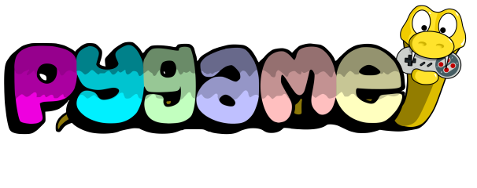
Проект на тему: Тетрис на Python с помощью библиотеки Pygame.
Преподаватель: Горшков
Даниил Александрович
Выполнила: Мифтахова Ева
Ульяновск, 2024

Slide 2
Что такое Pygame?
Pygame — набор модулей (библиотек) языка программирования Python, предназначенный для написания компьютерных игр и мультимедиа-приложений. Pygame базируется на мультимедийной библиотеке SDL.
Изначально Pygame был написан Питом Шиннерсом. Начиная примерно с 2004/2005 года поддерживается и развивается сообществом свободного программного обеспечения.

Slide 3
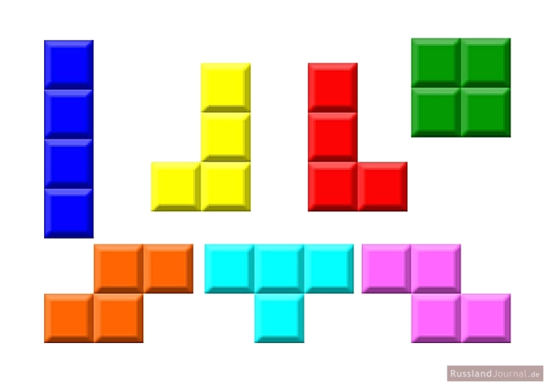
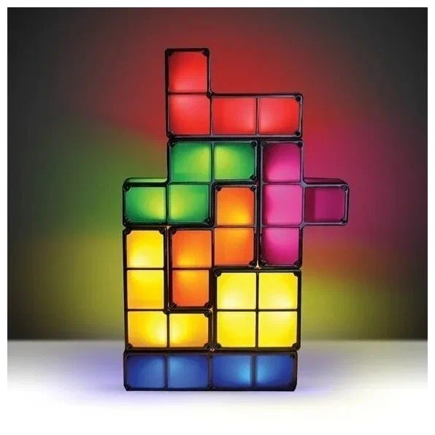
Основные правила игры Тетрис просты:
Случайные фигурки тетрамино падают сверху в прямоугольный стакан. В полёте можно поворачивать фигурку на 90° и двигать её по горизонтали. Также можно «сбрасывать» фигурку, то есть ускорять её падение, когда уже решено, куда фигурка должна упасть. Фигурка летит до тех пор, пока не наткнётся на другую фигурку либо на дно стакана. Если при этом заполнился горизонтальный ряд из 10 клеток, он пропадает и всё, что выше него, опускается на одну клетку. Игра заканчивается, когда новая фигурка не может поместиться в стакан. задача игрока — заполнять горизонтальные ряды, не заполняя сам стакан (предотвращая/не допуская его заполнение по вертикали) как можно дольше.

Slide 4
Использованные Библиотеки и другие инструменты:
PyGame (логично)
Random
Tkinter(*)
Jogging
sqLite3
Основные источники информации:
Интернет и учебник Яндекс Лицея.

Slide 5
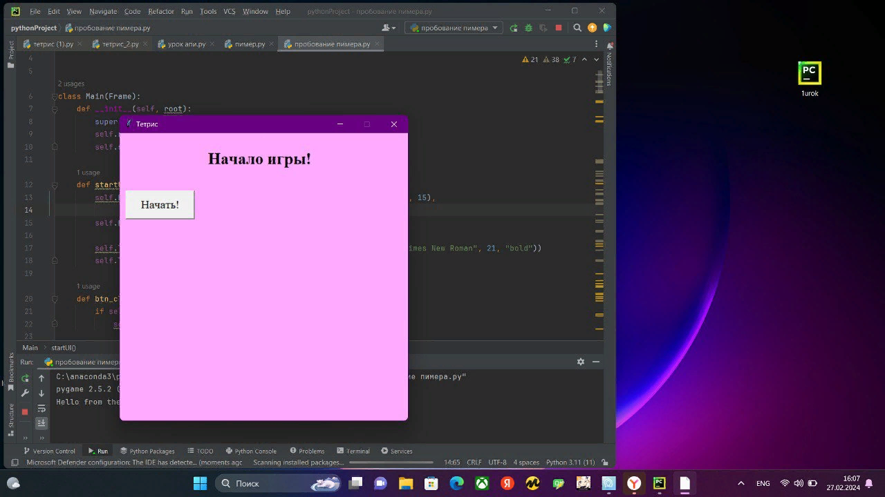
Реализация проекта:
Для реализации начального окна был использован tkinter. Класс Main(Frame):

Slide 6
Класс Тетромино
В него входят:
Функция поворачивания тетромино(rotate)
Рисовка тетромино(draw)
Движение тетромино вниз, влево и вправо(move_down, move_side соответственно)
Далее функции: проверка заполненных линий и их очистка

Slide 7
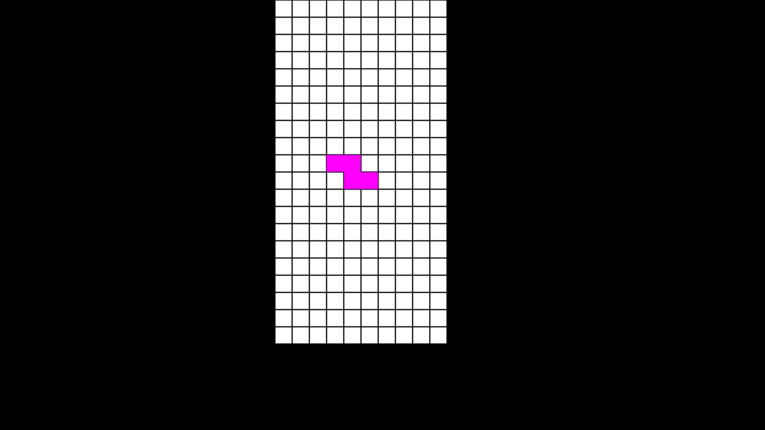
Игра:
При заполнении любой из горизонтальных линий, она удаляется и лежащие на ней тетромино падают вниз.
Это главная идея тетриса.

Slide 8
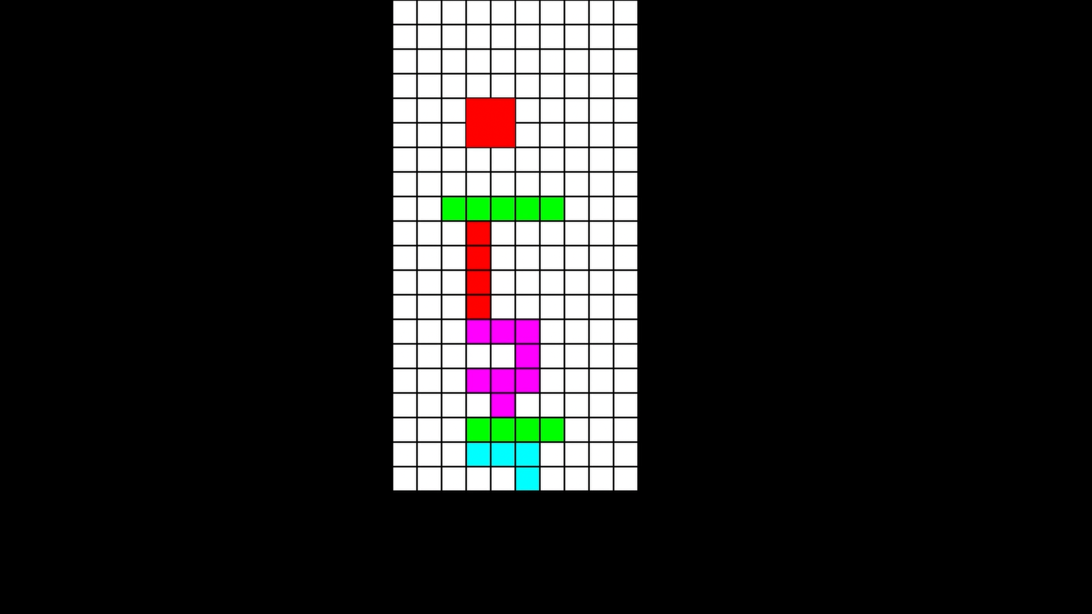
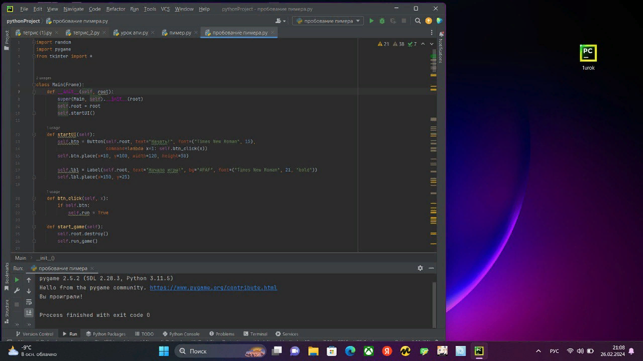
Проигрыш:
С помощью check_defeat() осуществляется проигрыш. Работает он по следующему принципу: если две верхние линии имеют тетромино, то игра заканчивается, выводится «Вы проиграли» в консоль, и база данных считает, сколько всего было проигрышей.

Slide 9
Правки, которые можно дополнительно внести в игру:
Сделать конечное окно надписью: «Вы проиграли»;
Добавить функцию просматривания следующего тетромино;
Время игры;
Добавить звуки в игру.

Slide 10



Спасибо за внимание!

